Slide 1
Программа магистратуры 40.04.01.11 Досудебное производство по уголовным делам
Квалификация: магистр

Slide 2
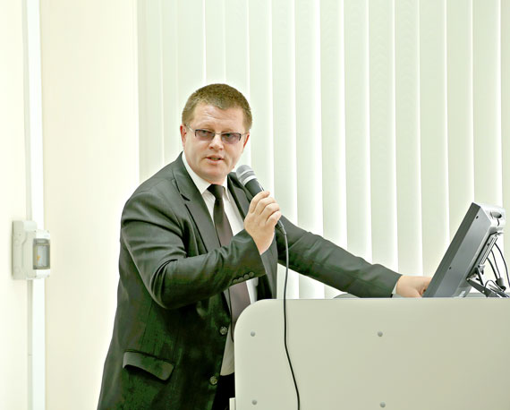
Руководитель программы
Направления научных исследований
Ошибки следователя, дознавателя, оперативного работника, прокурора, судьи и механизмы их выявления, устранения и предупреждения. Провокации в оперативно-разыскном и уголовном процессах. Пытки и иные незаконные методы ведения оперативно-разыскной деятельности и предварительного расследования.
Научные стажировки:
В Германии (Университеты Пассау, Киль), Австрии, Великобритании, США, Израиля, Эстонии, Польши, Китая, а также курсы повышения квалификации в России:
Актуальные проблемы развития судопроизводства в России и за рубежом (г. Томск, Томский госуниверситет, 2013 г.).
Решение задач (казусов) как основной практикоориентированный метод преподавания: новые подходы (СФУ, 2014 г.).
Обучение юристов в Великобритании. Кейс-методика в обучении юристов (СФУ, 2016 г.).
Научно-педагогическая и общественная деятельность:
Проводит тренинговые занятия «Международные и национальные стандарты справедливого правосудия» с судьями, работниками прокуратуры и следственных органов, с сотрудниками МВД, УИС, с адвокатами.
Адвокат Красноярской коллегии адвокатов «Шпагин и партнеры».
Председатель Красноярского краевого Общественного комитета по защите прав человека, председатель - Общественного совета при ГУФСИН РФ по Красноярскому краю, Комиссии по защите прав граждан Общественного совета при ГУ МВД России по Красноярскому краю, член - Научно-Консультативных советов при Красноярском краевом суде, прокуратуре Красноярского края, ГСУ СК России по Красноярскому краю и др.
Назаров Александр Дмитриевич
Доктор юридических наук, доцент, зав. кафедрой уголовного процесса и криминалистики
Тел раб. 8 (391) 206 23 32,
сот.8-904-895-19-59 e-mail: anazarov61@mail.ru

Slide 3
Перечень изучаемых дисциплин
Общенаучный цикл
Профессиональный цикл (уголовные и уголовно-процессуальные дисциплины)
Философия права
Теория и практика защиты прав человека в международных структурах (интерактивный семинар)
Психология юридических процессов
Актуальные проблемы социологии права
Стилистика юридического текста
Юрлингвистика
Мастерство публичного выступления
Актуальные проблемы теории уголовного процесса и практики его применения
История политических и правовых учений
История и методология юридической науки
Сравнительное правоведение
Проблемы теории квалификации преступлений
Проблемы теории доказывания по уголовным делам
Преступления в сфере экономической деятельности
Теория и практика расследования отдельных видов преступлений
Использование специальных экономических знаний в уголовном судопроизводстве
Назначение наказания
Судебно-психологическая экспертиза
Процессуальные решения в уголовном судопроизводстве
Преступления против собственности
Преступления против личности
Проблемный семинар. Проблемы доказывания по экологическим правонарушениям
Досудебное производство по уголовным делам

Slide 4
Программа позволяет выработать спектр компетенций:
способность разрабатывать нормативные правовые акты в правоприменительной деятельности;
способность квалифицированно применять нормативные правовые акты при производстве предварительного следствия;
правильно реализовывать нормы материального и процессуального права в своей профессиональной деятельности;
готовность к выполнению должностных обязанностей следователя по обеспечению законности и правопорядка, безопасности личности, общества, государства;
способность выявлять, пресекать, раскрывать и эффективно расследовать правонарушения и преступления;
cспособность осуществлять предупреждение правонарушений, выявлять и устранять причины и условия, способствующие их совершению;
способность обоснованно назначать, судебные экспертизы принимать в необходимых случаях участие в проведении юридической экспертизы проектов нормативных правовых актов, в том числе в целях выявления в них положений, способствующих созданию условий для проявления коррупции;
способность давать квалифицированные юридические заключения и консультации применительно к практике расследования уголовных дел;
способность принимать оптимальные управленческие решения;
способностью воспринимать, анализировать и реализовывать управленческие инновации в своей профессиональной деятельности).
Досудебное производство по уголовным делам

Slide 5
Сфера профессионального трудоустройства
Следственные органы
Органы прокуратуры
И не только…
Досудебное производство по уголовным делам

Slide 6
Карьерные перспективы по окончанию магистерской программы
Данная магистерская программа направлена на теоретическую и практическую подготовку квалифицированных кадров для правоохранительных органов в целом.
Несмотря на направленность и специфику магистерской программы, она также ориентирована на подготовку кадрового состава для иных правоохранительных органов, осуществляющих расследования по уголовным делам:
- Федеральная служба безопасности;
- Федеральная служба войск национальной гвардии;
- Министерство внутренних дел Российской Федерации;
Полиция;
- Федеральная таможенная служба;
- Министерство юстиции Российской Федерации;
Федеральная служба судебных приставов;
Федеральная служба исполнения наказаний.

Slide 7
Практикоориентированный подход в обучении
Учебный план магистерской программы предусматривает возможность профессионального погружения студентов-магистрантов в профессиональную деятельность следственных органов и органов прокуратуры.
! Профессиональная практика в следственных органах и органах прокуратуры.

Slide 8
КАК ПОСТУПИТЬ?
Для получения подробной информации о поступлении посетите официальный сайт Юридического института СФУ
http://law.sfu-kras.ru/magistracy/common

Slide 9
ЗА ПОДРОБНОСТЯМИ ОБРАЩАЙТЕСЬ В ОТДЕЛЕНИЕ МАГИСТРАТУРЫ ЮРИДИЧЕСКОГО ИНСТИТУТА СИБИРСКОГО ФЕДЕРАЛЬНОГО УНИВЕРСИТЕТА
ПО АДРЕСУ:
660075, г. Красноярск, ул. Маерчака, д. 6, каб. 3-12
т. 8-(391)-206-23-25

Slide 10
Магистерская программа «Досудебное производство по уголовным делам» -
Ваш путь от студента-бакалавра до компетентного специалиста !
Пройди этот путь с нами!

